Slide 1
МАСТЕР- КЛАСС «ГИРЛЯНДА ИЗ СНЕЖИНОК»
АВТОР:
УВАРОВА ЕЛЕНА ЮРЬЕВНА
УЧИТЕЛЬ ТЕХНОЛОГИИ
МБОУ СОШ №1 г. ЛАКИНСК
ВЛАДИМИРСКОЙ ОБЛАСТИ

Slide 2
Цель занятия: Развитие у детей способностей к конструктивному и художественному творчеству.
Изготовить объемные снежинки из бумаги и собрать их в гирлянду
Задачи:
Совершенствовать трудовые навыки, мелкую моторику рук
Формировать культуру труда
Развивать пространственное мышление, воображение, концентрацию внимания, творческие способности
Учить умению бережно и экономно использовать материал, содержать в порядке рабочее место
Воспитывать усидчивость и аккуратность
Стимулировать развитие памяти при выполнении последовательных действий
Необходимые материалы:
Бумага для офисной техники (формат А.4) белая и цветная
Ножницы
Карандаш
Клей ПВА
Образец

Slide 3
Последовательность изготовления изделия
1. Сложить лист бумаги пополам и вырезать два квадрата
2. Из каждой части вырезать квадрат, сторона которого зависит от размера снежинки, сложить по диагонали дважды
3. Карандашом нанести внешнюю линию контура снежинки и вырезать по намеченной линии
4.Карандашом наметить внутренние линии снежинки и их разрезать
5. Нанести клей на уголки внутренних частей снежинки и поочередно одна
за другой, приклеить их к центру изделия
6. Из второго квадрата бумаги сделать подобную часть снежинки
7. Наложить две части снежинок друг на друга, склеить и украсить отделочными материалами ( пуговица)
8. Снежинки склеить друг с другом для гирлянды или использовать как самостоятельное изделие

Slide 4
НЕОБХОДИМЫЕ МАТЕРИАЛЫ И ИНСТРУМЕНТЫ
ЛИСТЫ ЦВЕТНОЙ
БУМАГИ
НОЖНИЦЫ
КЛЕЙ ПВА
КАРАНДАШ

Slide 5
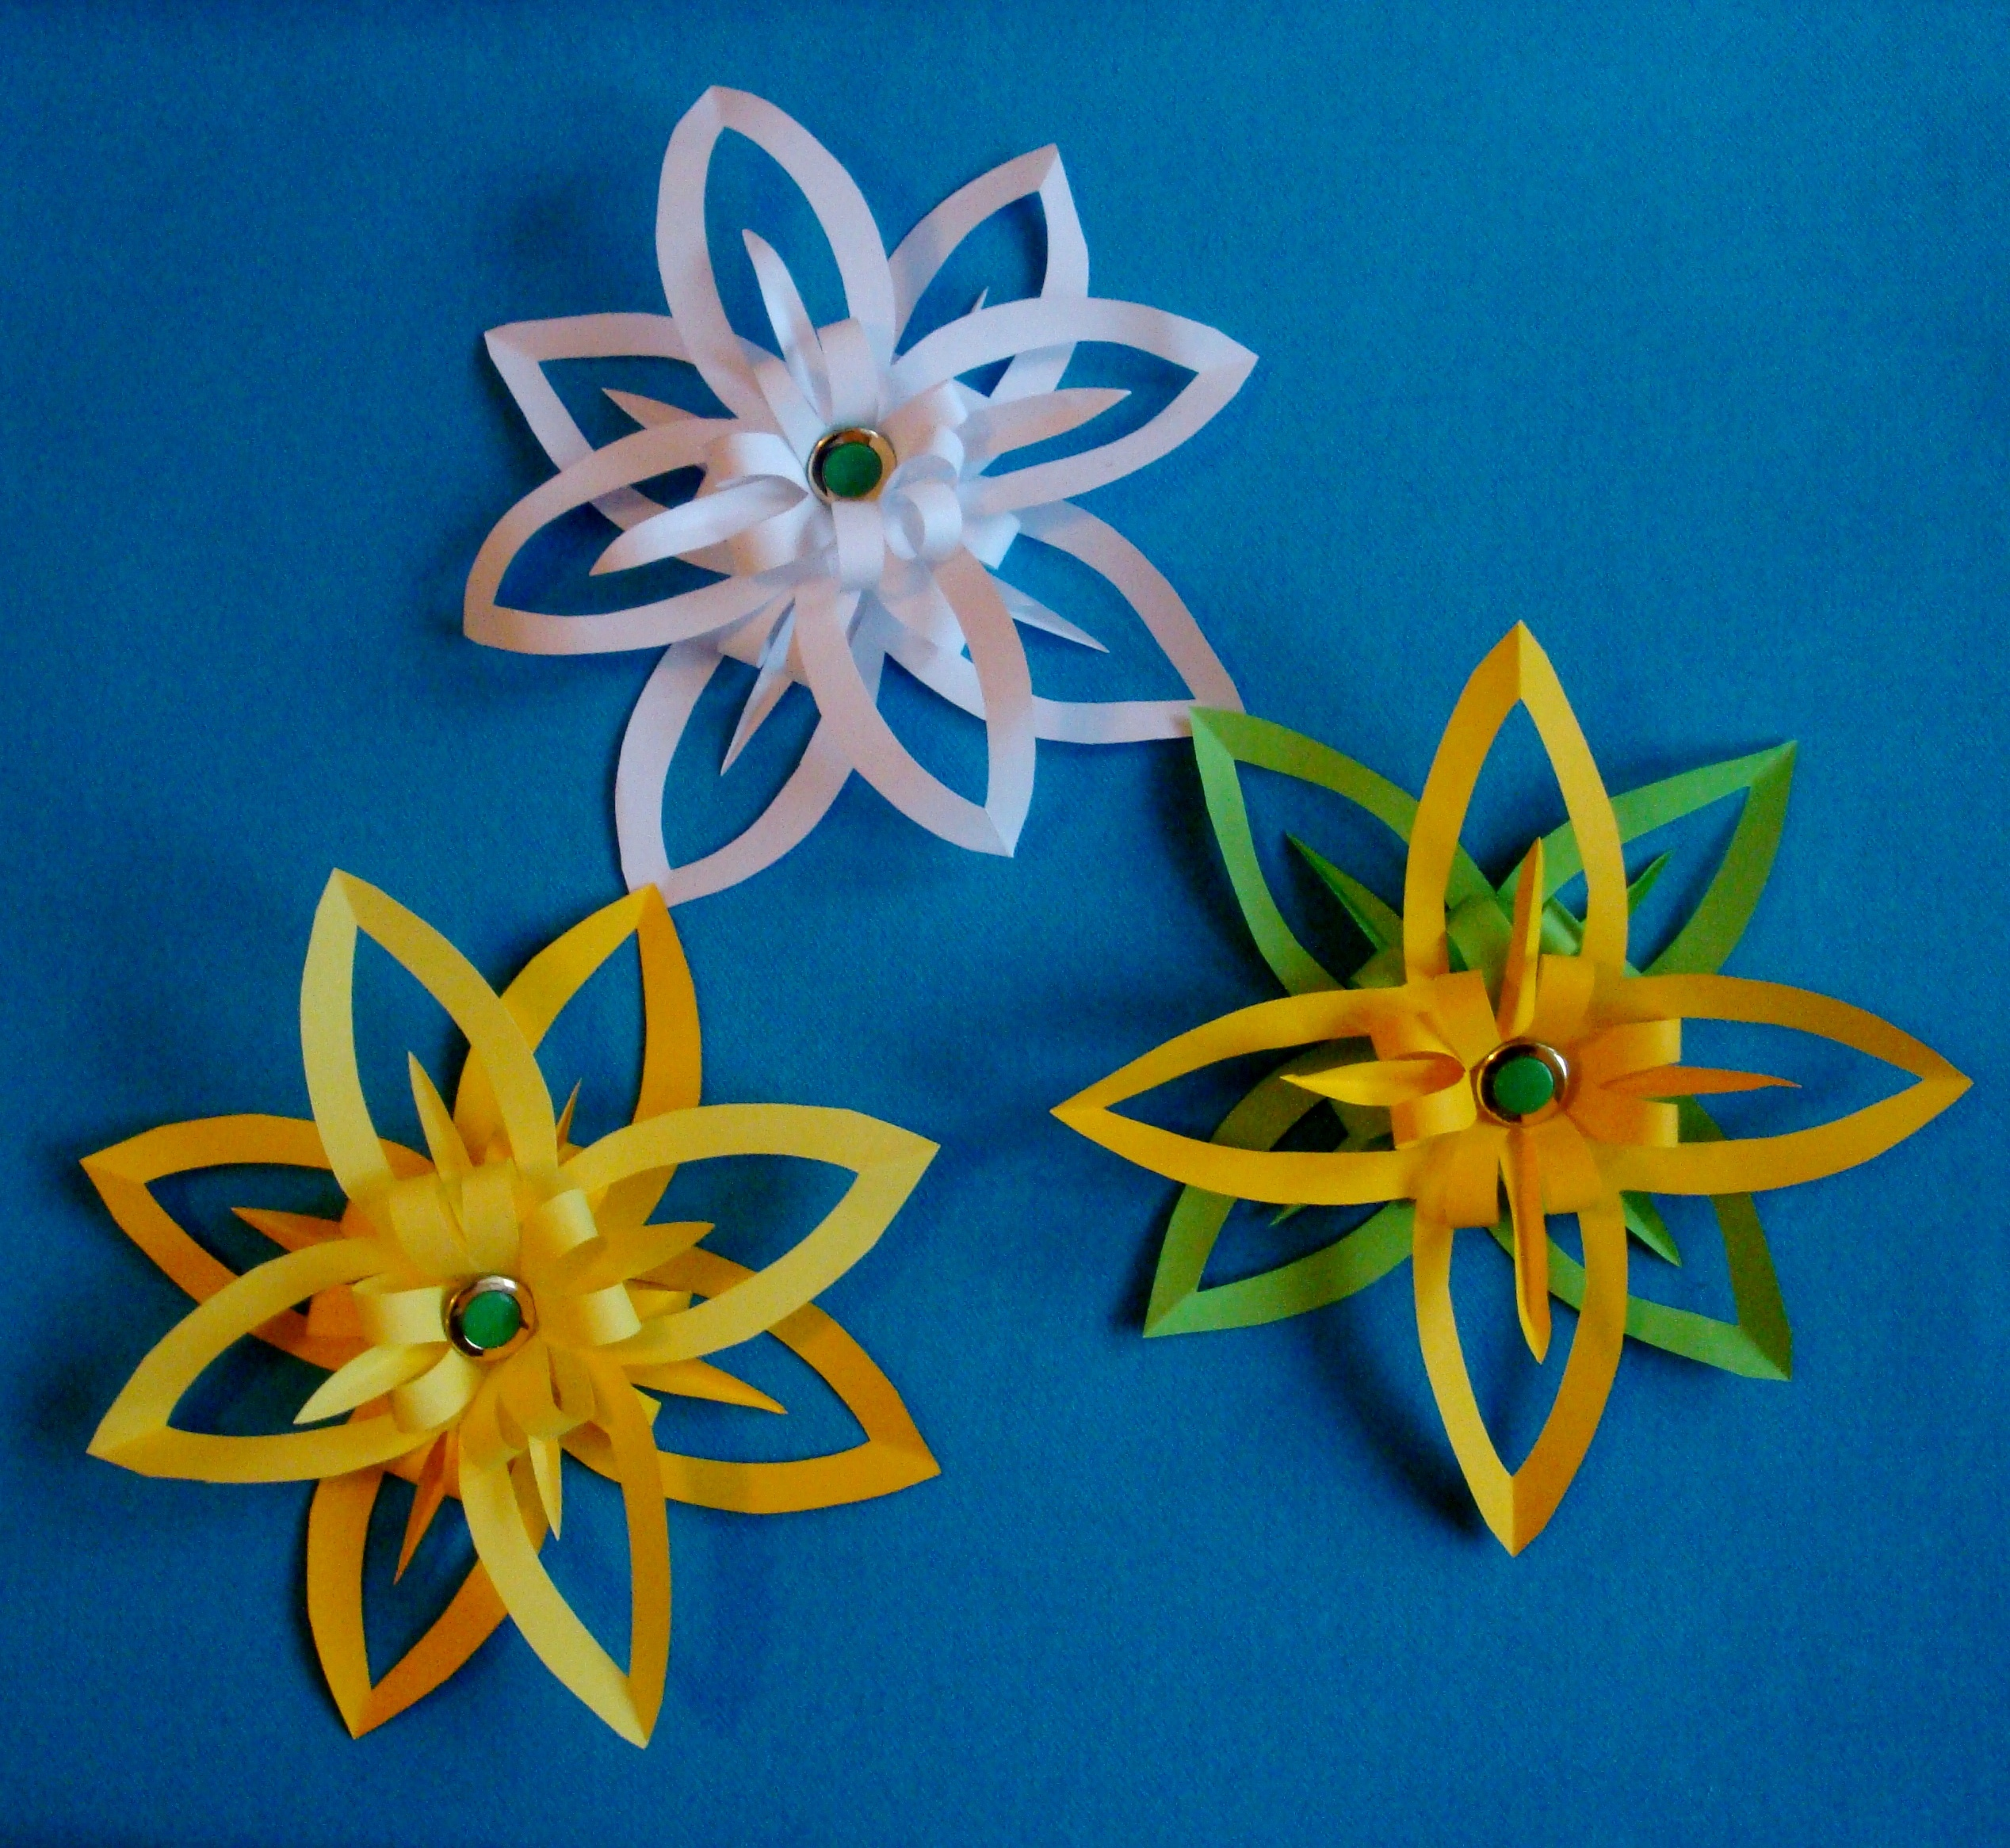
ШАГ 1. СЛОЖИТЬ ЛИСТ БУМАГИ ПОПОЛАМ И ВЫРЕЗАТЬ ДВА КВАДРАТА

Slide 6
ШАГ 2. ИЗ КАЖДОЙ ЧАСТИ БУМАГИ ВЫРЕЗАТЬ КВАДРАТ, СТОРОНА КОТОРОГО ЗАВИСИТ ОТ РАЗМЕРА СНЕЖИНКИ, СЛОЖИТЬ ПО ДИАГОНАЛИ ДВАЖДЫ

Slide 7
ШАГ 3. КАРАНДАШОМ НАНЕСТИ ВНЕШНЮЮ ЛИНИЮ КОНТУРА СНЕЖИНКИ И ВЫРЕЗАТЬ ПО НАМЕЧЕННОЙ ЛИНИИ

Slide 8
ШАГ 4. КАРАНДАШОМ НАМЕТИТЬ ВНУТРЕННИЕ ЛИНИИ СНЕЖИНКИ И ИХ РАЗРЕЗАТЬ

Slide 9
ШАГ 5. НАНЕСТИ КЛЕЙ НА УГОЛКИ ВНУТРЕННИХ ЧАСТЕЙ СНЕЖИНКИ И ПООЧЕРЕДНО ОДНА ЗА ДРУГОЙ, ПРИКЛЕИТЬ ИХ К ЦЕНТРУ ИЗДЕЛИЯ

Slide 10
ШАГ 6. ИЗ ВТОРОГО КВАДРАТА БУМАГИ СДЕЛАТЬ ПОДОБНУЮ ЧАСТЬ СНЕЖИНКИ

Slide 11
ШАГ 7. НАЛОЖИТЬ ДВЕ ЧАСТИ СНЕЖИНОК ДРУГ НА ДРУГА, СКЛЕИТЬ И УКРАСИТЬ ОТДЕЛОЧНЫМИ МАТЕРИАЛАМИ (ПУГОВИЦА)

Slide 12
ШАГ 8. СНЕЖИНКИ СКЛЕИТЬ ДРУГ С ДРУГОМ В ЛЕНТУ ДЛЯ ГИРЛЯНДЫ ИЛИ ИСПОЛЬЗОВАТЬ КАК САМОСТОЯТЕЛЬНОЕ ИЗДЕЛИЕ

